Slide 1
Тема СРС. Дослідження гормонів глюкортикоїдів
та їх зміна під час фізичного навантаження.
Онуфриенко Оксана

Slide 2
Глюкокортикоїди
Найбільшу активність проявляє кортизол і кортикостерон.

Slide 3
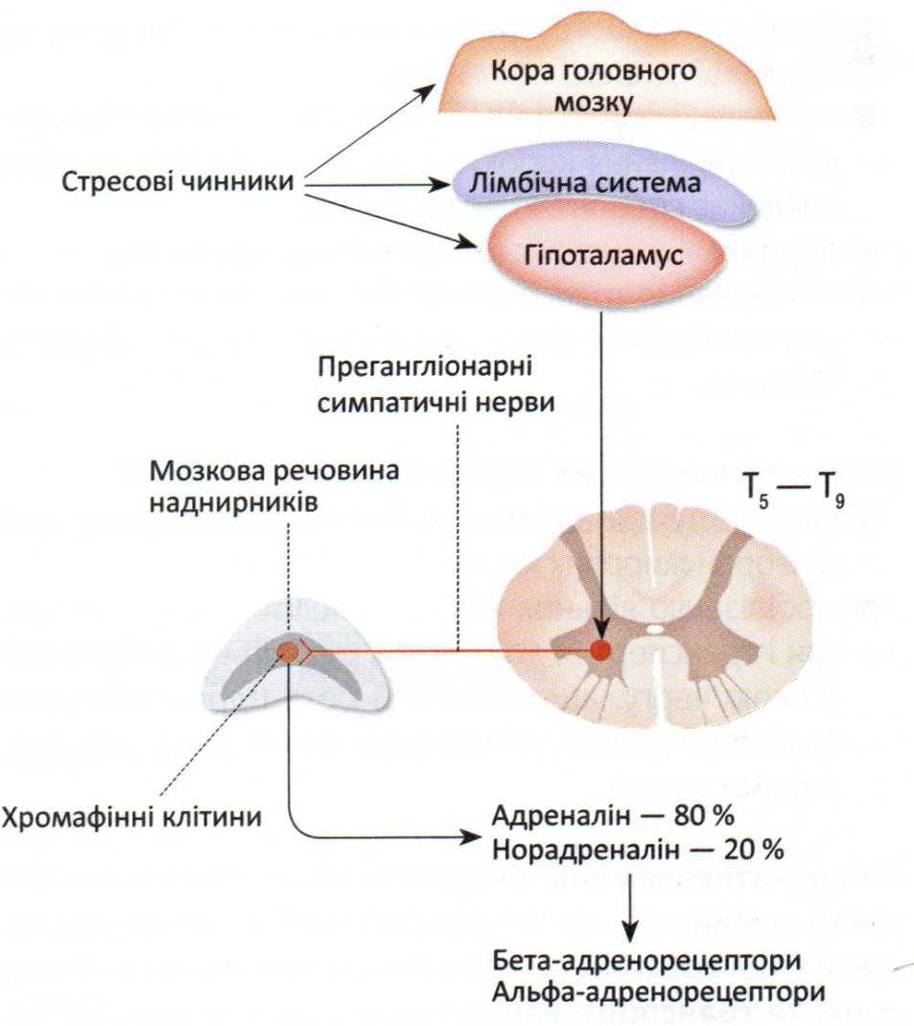
Гіпоталамо-гіпофізарна система

Slide 4
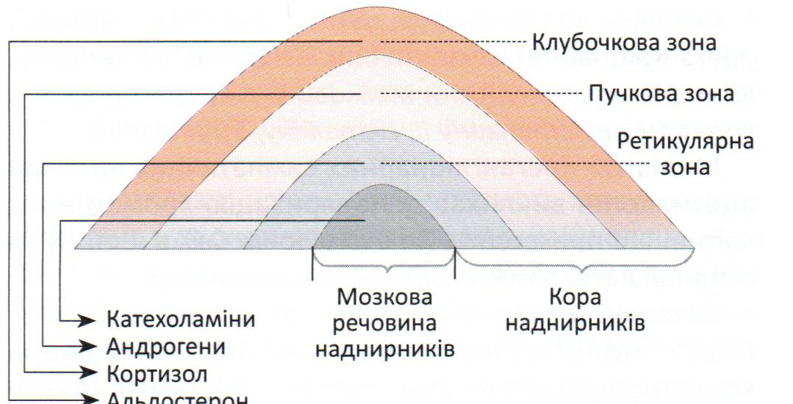

Slide 5
Біохімічна дія глюкокортикоїдів
Переважно діють на вуглеводний обмін.
Підвищують концентрацію глюкози в крові (гіперглікемічна дія).
Активують процеси глюконеогенезу в печінці.
Прискорюють розпад білків, вивільнення амінокислот для глюконеогенезу.

Slide 6
Гіпофункція кори надниркових залоз проявляється зменшенням вмісту кортикоїдних гормонів і носить назву Аддісонової хвороби (бронзової). Головними симптомами цього захворювання є: адинамія, зменшення об'єму циркулюючої крові, артеріальна гіпотонія, гіпоглікемія, підсилена пігментація шкіри, запаморочення, невизначені болі в області живота, діарея.
При пухлинах кори надниркових залоз може розвиватися гіперфункція з надлишковим утворенням глюкокортикоїдів. При цьому виникає захворювання гіперкортицизм, або синдром Іценко-Кушинга.

Slide 7
глюкокортикоиды
Гиперфункция
Синдром Иценко- Кушинга
Гипофункция
Адисоновая болезнь

Slide 8
Дякую за увагу!

